Slide 1
DEPARTAMENTO DE CIENCIAS ECONÓMICAS, ADMINISTRATIVAS Y DE COMERCIO
CARRERA: INGENIERÍA EN FINANZAS Y AUDITORÍA
TEMA: MODELO DE GESTIÓN FINANCIERA PARA MAXIMIZAR LAS UTILIDADES DE LA EMPRESA “TECH COMPUTER”
Autor: Verónica Gabriela Vega Vega
Econ. Oscar Peñaherrera Econ. Gustavo Moncayo
DIRECTOR CODIRECTOR
AÑO 2012

Slide 2





OBJETIVOS
maximizar
Elaborar
Modelo de Gestión Financiera
UTILIDADES
participación
EVOLUCIÓN
Mayores desembolsos
Ventas y Costos

Slide 3






CAPITULO I: LA EMPRESA
Distribuidor Autorizado
creada
1996
J.C. MARKETING Cía. Ltda.
Nombre
comercializa
Comercialización y distribución de equipos y suministros de computación y líneas de impresión.
Ofrece servicio de mantenimiento, reparación y atención de equipos informáticos
Capital Suscrito
400,00 USD

Slide 4



CAPITULO I: LA EMPRESA
Tech Computer Cía. Ltda., como distribuidor autorizado de HP y con una sucursal en la ciudad de Guayaquil, constantemente optimizamos la satisfacción de nuestros clientes de la marca Hewlett Packard en la línea de equipos, repuestos, suministros y servicio técnico
Estar entre las mejores empresas proveedoras de productos y servicios Hewlett Packard, de alta calidad en el Ecuador, además de crear nuevas sucursales a nivel local y nacional de acuerdo a la demanda del mercado con productos y servicios HP.
Satisfacción de sus clientes a través de productos y servicios de alta calidad, manteniendo siempre tecnología de punta.

Slide 5
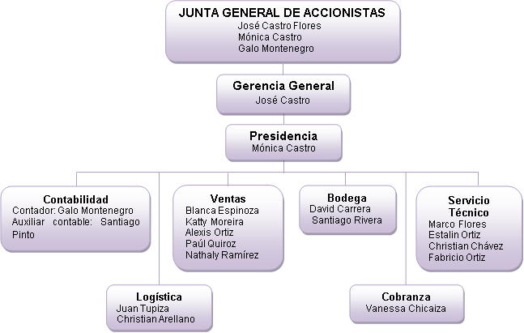
CAPITULO I: LA EMPRESA
Organigrama

Slide 6


CAPITULO II: MARCO TEÓRICO
Estados
Financieros
Estudian la asignación de los recursos a través de tiempo, realizando transacciones entre personas, instituciones, etc.
Índices Financieros
Finanzas
Análisis
Financiero
Proceso en el cual se realizan análisis, toma de decisiones y acciones relacionadas con la información financiera, con el fin de que se realice el logro, utilización y control de recursos económicos
Gestión Financiera
Proceso en el que se reúne métodos, instrumentos y objetivos, elaborando planes, pronósticos, y, metas económicas y financieras, para implementarlas y supervisarlas por medio de los resultados obtenidos.
Planeación financiera
Herramienta financiera utilizada para efectuar planes de acción, realizando cálculos proyectados.
Ayudan a planificar y usar adecuadamente el dinero en un futuro, para cumplir los objetivos fijados por la empresa.
Presupuesto

Slide 7

CAPITULO II: MARCO TEÓRICO
Decisiones Financieras a Corto Plazo
Administración del Capital de Trabajo, lo que incluye activos y pasivos corrientes
Administración de Capital de Trabajo
AC - PC = + ; prevenir el riesgo financiero
( - ), la empresa no tendrá la liquidez suficiente
Insolvencia para cumplir sus obligaciones
Administración del Efectivo
Cubre necesidades mínimas o déficit presupuestado.
Ciclo Caja = PPI + PPC – PPP
EMO = Desembolsos anuales t. / Rotación del efectivo
Administración de Ctas. Por Cobrar
Se generan por las ventas a crédito de B/S.
Analiza las 5 C de crédito
Administración de Inventarios
Manejo adecuado de registro, rotación y evaluación.
CTI = Costo de mantener el inventario + costo de pedido
PR=Días que demora en llegar 1 pedido*consumo diario
Administración de Ctas. Por Pagar
Obtener productos e ir pagando después de comprarlos, manteniendo un saldo por pagar con sus proveedores.
Sin afectar capacidad crediticia.

Slide 8
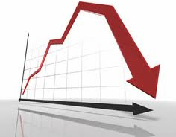

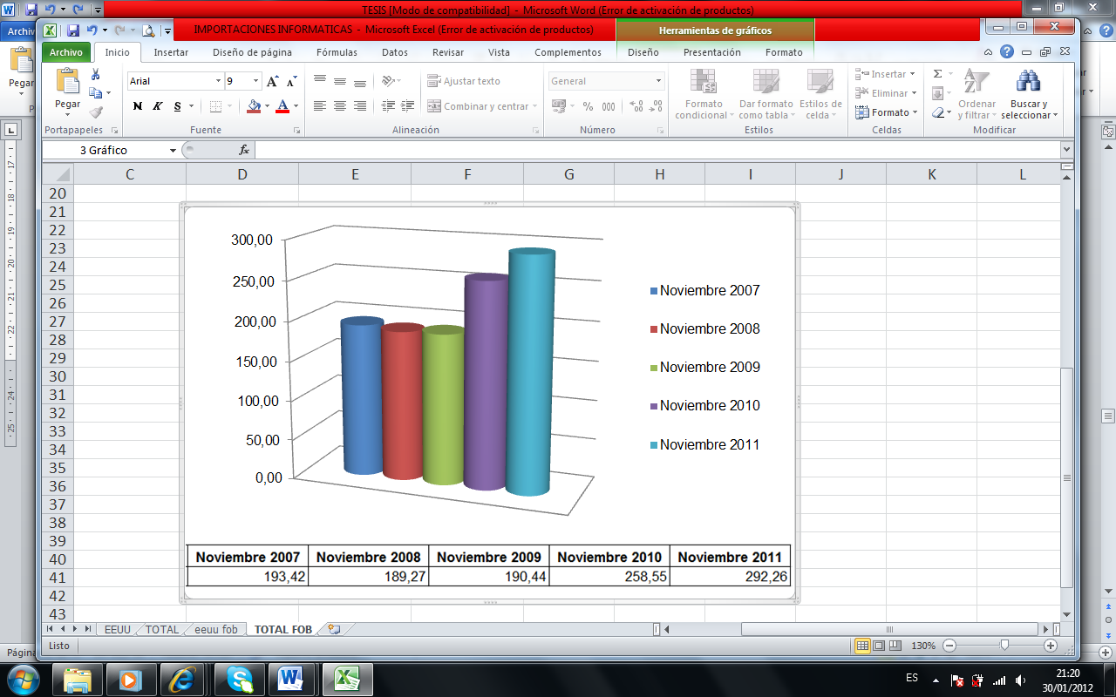

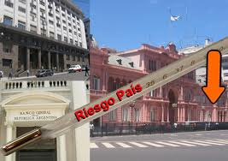

CAPITULO III: ANALISIS SITUACIONAL
  MACROAMBIENTE
Factor Económico
Balanza Comercial
Importaciones
Sector informático
- 1.374 millones
EXPORTACIÓN
Nov. 2009 = 258,55 millones
17.682,00 millones
IMPORTACIÓN
18.917,00 millones
- 1.235 millones
- 10%
Nov. 2011 = 292,26 millones
Riesgo País
Inflación
EE.UU. = 233,35 millones
Nov. 2010 = 996
14%
i 2010 = 3,33%
i 2011 = 5,41%
i acumulada = 4,99%
Nov. 2011 = 858

Slide 9


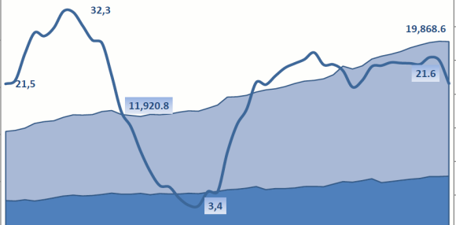

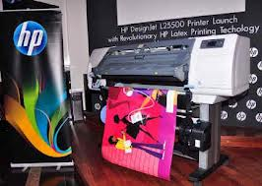
CAPITULO III: ANALISIS SITUACIONAL
  MACROAMBIENTE
Factor Económico
PIB
Desempleo
65.145,00 millones
Sistema Financiero
Captaciones
2005 – 2011
Desempleo – 1,99%
Empleo + 5%
19.868,6 millones USD
28.203,00 millones
34,30% del PIB
Factor Tecnológico
Factor Ambiental
obsoleto
Tecnología que ayuda al medio ambiente
avances tecnológicos
necesidades del mercado
tintas látex

Slide 10
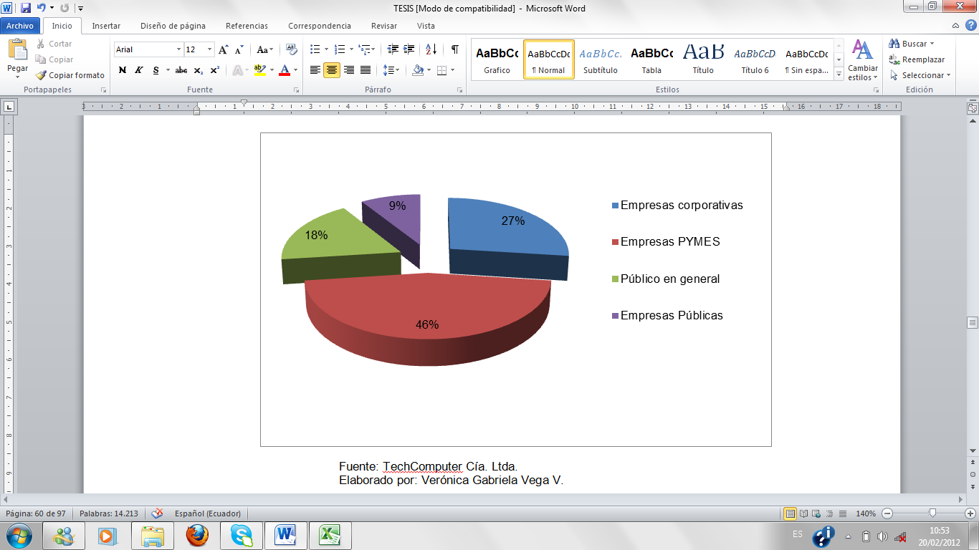
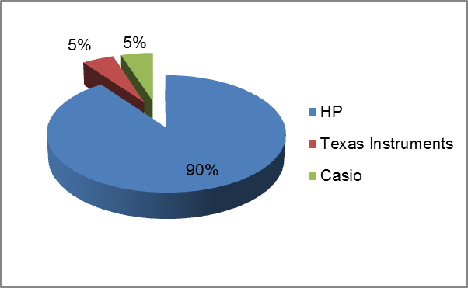





CAPITULO III: ANALISIS SITUACIONAL
  MICROAMBIENTE
Proveedores
Clientes
Competencia
diversa y potencial
mercado sensible al precio
varias marcas

Slide 11

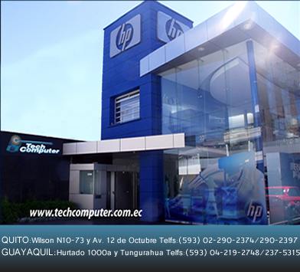
CAPITULO III: ANALISIS SITUACIONAL
  Capacidad Financiera
Balance General
Clientes por ventas a crédito
Construcción edificio matriz
adquirieron muebles, equipos y maquinaria
Inventario: pedido c/ 15 días

Slide 12



CAPITULO III: ANALISIS SITUACIONAL
  Capacidad Financiera
Balance General
Deuda
Utilidades no distribuidas
Financiar construcción

Slide 13

CAPITULO III: ANALISIS SITUACIONAL
  Capacidad Financiera
Balance de Resultados

Slide 14
CAPITULO III: ANALISIS SITUACIONAL
  Capacidad Financiera
Índices Financieros

Slide 15
CAPITULO III: ANALISIS SITUACIONAL
  Análisis FODA
FORTALEZAS
OPORTUNIDADES
Posicionada en el mercado
Provee productos con tecnología de punta y calidad
Productos cuentan con garantía
Experiencia en el mercado
Personal técnico calificado
Productos con gran aceptación en el mercado
Demanda creciente en el sector informático
Obtener créditos en el sistema financiero
Aceptación por el consumidor
DEBILIDADES
AMENAZAS
Falta de planificación en costos y gastos futuros
No contar con sucursales a nivel nacional
Escasa publicidad y promociones, para incentivar las ventas
Falta de un modelo de gestión financiera
Costos de importaciones altos
Gran competencia en el mercado
Incremento de impuestos para importaciones, salida de divisas, aranceles, entre otras
Aumento de precios en el mercado interno y externo
Desarrollo acelerado de tecnología

Slide 16
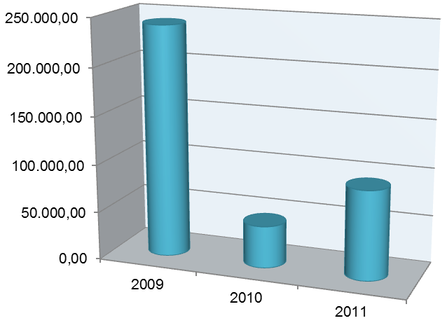
CAPITULO IV: ANÁLISIS FINANCIERO
  Análisis del Capital de Trabajo
Estrategia de financiamiento
Dinámica
Obligaciones financieras
Préstamos de accionistas
Administración del Efectivo

Slide 17


CAPITULO IV: ANÁLISIS FINANCIERO
  Análisis del Capital de Trabajo
Administración de Cuentas por Cobrar
Ventas
Políticas de Crédito:
Historial crediticio
Referencias Bancarias
Descuentos y fechas de vencimiento
Tasa de interés – si no paga a tiempo
70%
R.CxC= 9,53
CxC
P.P.C.= 37,76
5 C
Formas de Cobro y Pago
Depósitos en la cuenta
Notas de crédito.
Transferencias por internet.
Tarjetas de crédito
Administración de Cuentas por Pagar
Compras
R.CxP= 5,36
P.P.P.= 67,19
60 a 75 días

Slide 18

CAPITULO IV: ANÁLISIS FINANCIERO
  Análisis del Capital de Trabajo
Administración de Inventario
R.I= 4,47
P.P.I.= 80,51

Slide 19
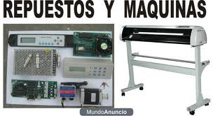

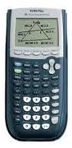
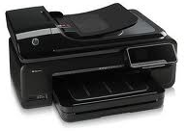

CAPITULO IV: ANÁLISIS FINANCIERO
  Análisis de Ingresos, Costos y UBV por Línea de Negocio
90%
PRODUCTOS
10%
SERVICIO TÉCNICO

Slide 20
CAPITULO IV: ANÁLISIS FINANCIERO
  Análisis de los Gastos de Operación

Slide 21








CAPITULO V: DESARROLLO DEL MODELO DE GESTIÓN FINANCIERA
facilitan
  ESTRATEGIAS DE FINANCIAMIENTO
TOMA DE DECISIONES
Liquidez y rentabilidad
Riesgos y costos
Directivos
logro de objetivos, planes y políticas
Decisiones Financieras
Elevar la rentabilidad y mejorar la liquidez.
Asegurar la generación de efectivo como factor crítico.
Diseñar estrategias de tesorería.
Establecer políticas que prevean la descapitalización.
Recomendar enfoques convenientes, para desenvolverse en el actual contexto
Identificar los puntos fuertes y débiles de la empresa.
necesidad
alcanzar
Financiar
Empresa

Slide 22

CAPITULO V: DESARROLLO DEL MODELO DE GESTIÓN FINANCIERA
Estrategias financieras de corto plazo
Capital de trabajo
  Estrategia agresiva
  Estrategia conservadora
  Estrategia intermedia
  Factoring
  Financiamiento corriente o pasivo corriente
  Gestión del efectivo
  Depreciaciones y Amortizaciones
  Venta de Activos
Emisión de acciones
  Acciones ordinarias
  Acciones preferentes
  Utilidades no distribuidas o retenidas
  Financiamiento de instituciones financieras
  Emisión de obligaciones
  Titularización
Estrategias financieras de largo plazo

Slide 23
CAPITULO V: DESARROLLO DEL MODELO DE GESTIÓN FINANCIERA
ESTRATEGIA PARA EL INCREMENTO DE VOLUMEN DE LIQUIDEZ
Emisión de Obligaciones a Largo Plazo
60 títulos de 5.000,00 USD cada uno = 300.000,00 USD
8%
Promedio obligaciones emitidas (2011) para 1080 días = 7,54%
+
Tasa atractiva inversionistas = 0,46%

Slide 24



CAPITULO V: DESARROLLO DEL MODELO DE GESTIÓN FINANCIERA
ESTRATEGIA PARA EL INCREMENTO DE VOLUMEN DE LIQUIDEZ
Capitalización de Utilidades
16.207,46
50%
Utilidades
15.807,46 USD
CAPITAL SOCIAL
Obtener descuento por Pronto Pago con Proveedores
8%
Compras al contado
45%
compras

Slide 25



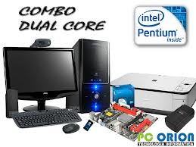

CAPITULO V: DESARROLLO DEL MODELO DE GESTIÓN FINANCIERA
ESTRATEGIA PARA INCREMENTAR EL VOLUMEN DE INGRESOS
Aumentar clientes y la frecuencia con que compran
Buenas referencias
sin generar costos adicionales
Descuentos
Publicidad
Por cambio de temporada
Promociones
Hasta agotar stock
Ventas al contado
Todo el año
Segmento de mercado

Slide 26



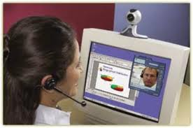

CAPITULO V: DESARROLLO DEL MODELO DE GESTIÓN FINANCIERA
ESTRATEGIA PARA INCREMENTAR EL VOLUMEN DE INGRESOS
Aprovechar la tecnología para vender productos y servicios
Descuentos, $, promociones
Ofertar y vender
PÁGINA WEB
interacción
Tecnología IP
características
SERVICIO TÉCNICO
PRODUCTOS

Slide 27
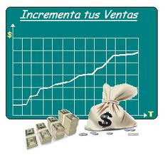
CAPITULO V: DESARROLLO DEL MODELO DE GESTIÓN FINANCIERA
ESTRATEGIA PARA INCREMENTAR EL VOLUMEN DE INGRESOS
Proyección de Ventas
Crecimiento promedio 2009-2011

Slide 28
CAPITULO V: DESARROLLO DEL MODELO DE GESTIÓN FINANCIERA
ESTRATEGIA PARA MINIMIZAR GASTOS Y COSTOS
Respecto al inventario y costo de ventas
vender + rápido
Pérdida de espacio y almacenamiento
minimizando costos unitarios de inventario
generan
45% de compras
8% Descuento por pronto pago
Política:
20% Inventario final

Slide 29






CAPITULO V: DESARROLLO DEL MODELO DE GESTIÓN FINANCIERA
ESTRATEGIA PARA MINIMIZAR GASTOS Y COSTOS
Respecto a los gastos operacionales
evitar
Implementarse
tecnología IP
acortarán distancias
Contratar + personal, pagos por pasajes, combustible, gastos de viajes, entre otros
honorarios profesionales
5%
Variación
Decretos Gobierno
sueldos y salarios = 10%; SBU incremento 10% 2011 a 2012
- Personal HP
proporcional
preventiva
Beneficios sociales = 23%
Aportes al IESS = 12%
Inflación
5%
GASTOS
2.000,00
3 años

Slide 30
CAPITULO V: DESARROLLO DEL MODELO DE GESTIÓN FINANCIERA
EVALUACIÓN DE LAS ESTRATEGIAS FINANCIERAS PROPUESTAS
Estado de Situación Financiera conforme a la propuesta estratégica

Slide 31
CAPITULO V: DESARROLLO DEL MODELO DE GESTIÓN FINANCIERA
EVALUACIÓN DE LAS ESTRATEGIAS FINANCIERAS PROPUESTAS
EVALUACIÓN DE LAS ESTRATEGIAS FINANCIERAS PROPUESTAS
Estado de Resultados conforme a la propuesta estratégica

Slide 32
CAPITULO V: DESARROLLO DEL MODELO DE GESTIÓN FINANCIERA
EVALUACIÓN DE LAS ESTRATEGIAS FINANCIERAS PROPUESTAS
EVALUACIÓN DE LAS ESTRATEGIAS FINANCIERAS PROPUESTAS
Estado de Flujo de Efectivo conforme a la propuesta estratégica

Slide 33



CAPITULO V: DESARROLLO DEL MODELO DE GESTIÓN FINANCIERA
EVALUACIÓN FINANCIERA
Estrategias no logren objetivo
B/R
Análisis de sensibilidad
Medio de prevención
Escenario 1
Ventas
5%

Slide 34


CAPITULO V: DESARROLLO DEL MODELO DE GESTIÓN FINANCIERA
EVALUACIÓN FINANCIERA
Escenario 2
Costo de Ventas
5%
Escenario 3
Disminuye Ventas
Incrementa Costo de Ventas
5%

Slide 35
CAPITULO V: DESARROLLO DEL MODELO DE GESTIÓN FINANCIERA
EVALUACIÓN FINANCIERA
VAN – Valor Actual Neto
TMAR = riesgo país + inflación

Slide 36
CAPITULO VI: CONCLUSIONES Y RECOMENDACIONES
CONCLUSIONES
Tech Computer, es distribuidor autorizado de HP en Ecuador, comercializa equipos y suministros para computación y líneas de impresión, ofrece servicio técnico, con personal calificado por la empresa HP.
Cuenta con 2 líneas de negocio, representando la comercialización de productos el 90% y servicio técnico 10%, este último representa un servicio post venta.
Se establecieron estrategias para maximizar las utilidades e incrementar el volumen de liquidez.
Los gastos más representativos fueron sueldos y salarios, honorarios profesionales, mantenimiento y reparaciones, y, transporte, utilizados para el desarrollo de la empresa, no pueden minimizarse, sin embargo, se los puede controlar.
Al implementar el modelo de gestión en la empresa se obtendrá una utilidad neta para el 2012 de 115.154,42 USD, incrementando en más del 300% con relación a la utilidad obtenida en el 2011.
Se realizó un análisis de sensibilidad en 3 escenarios, el primero disminuyendo las ventas en 5%, segundo incrementando costos de ventas en 5%, y tercero una combinación, dando como mejor opción el segundo escenario.
Se calculó el VAN en los 4 escenarios, dando con resultado que son factibles, además se dio un porcentaje de probabilidad de ocurrencia del 25% a cada evento, dando como VAN del proyecto positivo, es decir, que es factible.

Slide 37
CAPITULO VI: CONCLUSIONES Y RECOMENDACIONES
RECOMENDACIONES
Aprovechar el mercado, ya que los usuarios o compradores prefieren la marca HP, por ser reconocida a nivel mundial y por la calidad que ofrece en cada uno de sus productos.
Implementar el modelo de gestión financiera, con las estrategias propuestas y mantener una planificación presupuestaria adecuada y controlada.
Verificar permanentemente, el resultado obtenido al aplicar las estrategias y analizar la posibilidad de incrementar nuevas decisiones encontradas en el trascurso de la revisión.
Realizar una mejor gestión del efectivo y su cartera, obteniendo un mayor descuento por parte de los proveedores o ampliar el plazo de pago, además, con el excedente de liquidez, se puede buscar diferentes fuentes de inversión.
Aplicar las estrategias citadas las cuales poseen un criterio de incremento para prevenir factores macroeconómicos, los cuales no afectan a la maximización de utilidades. Al emitir obligaciones en la Bolsa de Valores, la empresa será reconocida en el mercado, siendo este un antecedente para el crecimiento futuro y una manera de financiar nuevos proyectos. También, deberá realizar regularmente un análisis de sensibilidad, adaptándolo a la realidad de la empresa

Slide 38

Por su atención

